Slide 1

팔찌 데이터를 이용한 불량 검출202176019 윤혜주

Slide 2
p01
목차
데이터 설명
이진화
허프변환
분석
결론

Slide 3
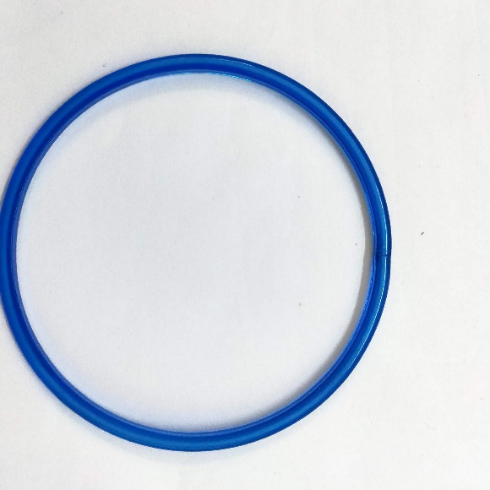
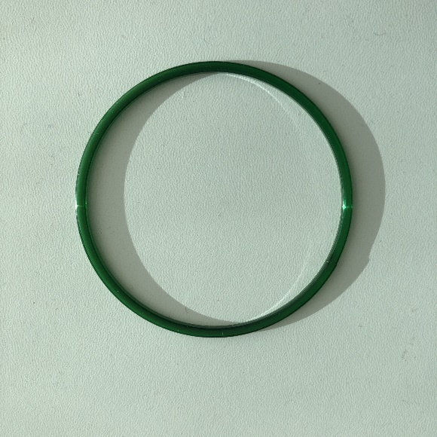
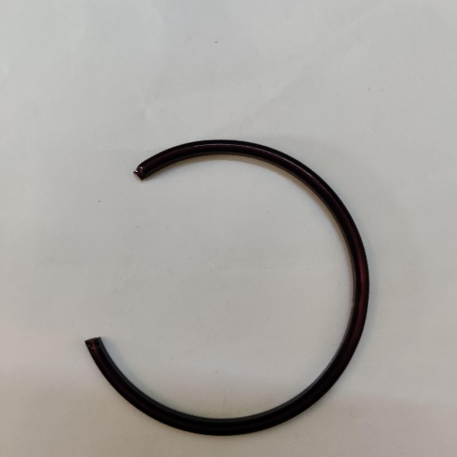
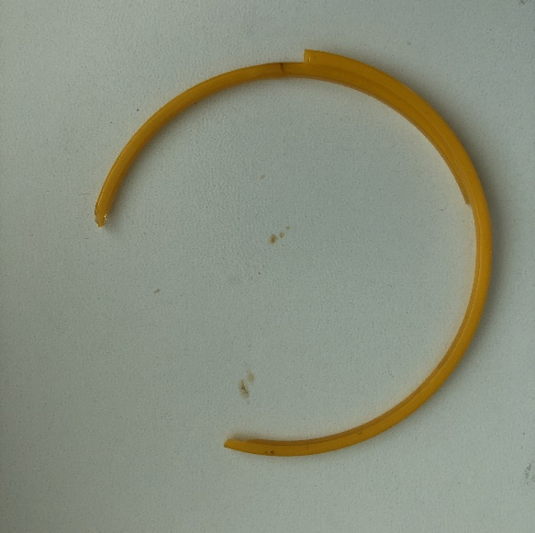
p02
데이터 설명
유리 팔찌 데이터
위의 데이터는 올바른 팔찌 모양을 갖춘 데이터
아래의 데이터는 부러지고 깨진 불량 팔찌 데이터
불량인 것과 불량이 아닌 것을 구분하는 것이 목적
불량을 구분하기 위한 방법
① 이진화 및 가우시안 블러링
② 허프변환

Slide 4

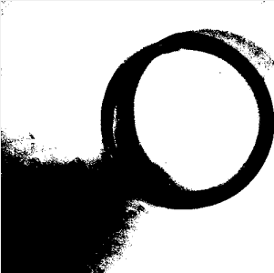


p03
이진화
퍼지 이진화
잡음에 민감하여 어둡고
대비가 약한 영상에 효과적인
알고리즘이라 본 문제에
효과적이지 못함.
평균 이진화
하얀 배경이다 보니 평균 임계값이 높게 잡혀서 잡음이 심해진다.
오츠 이진화
히스토그램 분포를 이용해서 피크 값을 찾아내고 그 값을 임계치로 활용해 이진화를 해줌
퍼지 이진화나 평균 이진화에 비해 영상의 잡음이 작음
블러링
이진화 영상에서 잡음을 제거해준다.

Slide 5
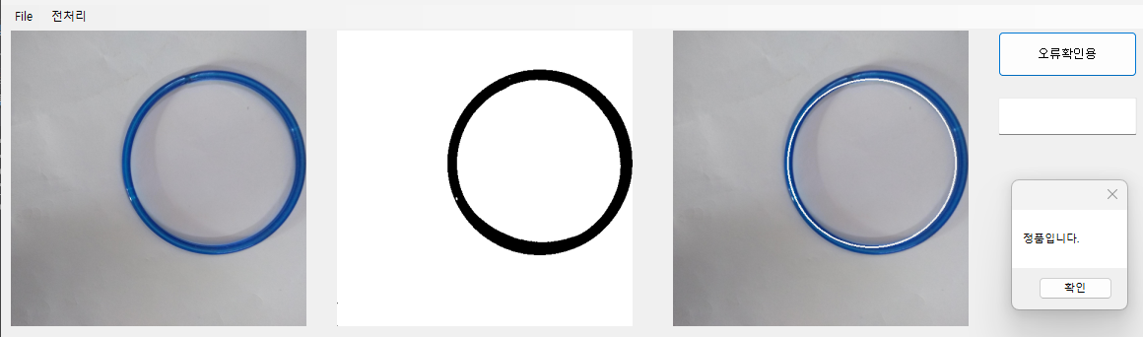
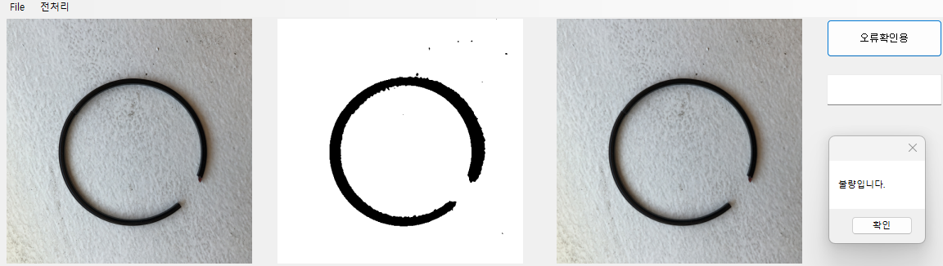
p04
허프변환
허프변환
원이 검출된다면 “정품입니다” MessageBox를 보여주고 불량이면 “불량입니다”를 띄워줌

Slide 6
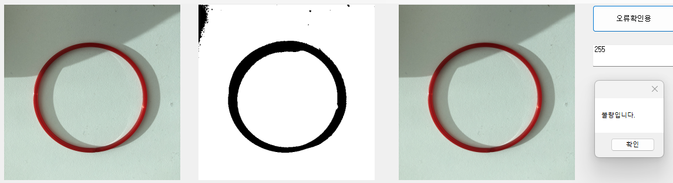
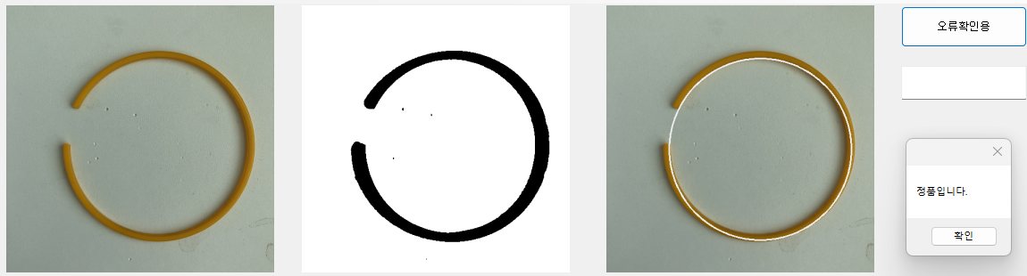
p05
분석
정품인데 불량, 불량인데 정품
위의 사진은 올바른 팔찌 모양이기에 정품
아래 사진은 불량
-> 하지만 원이 검출됨

Slide 7
p06
분석
88.99%
ACC
정확도
89.47%
Precision
정밀도
F1 Score
정품 520, 불량 316
TP | FP | TN | FN
493 | 61 | 255 | 27
94.81%
91.81%
Sensitivity
민감도

Slide 8
p07
결론
이진화
상황에 따른 기법
영상마다 요구되는 사항과 고려해야 하는 사항이 다름
-> 이진화 같은 전처리도 영상마다 고려해서 적절하게 사용해야 함
검출
오류 검출
정품 영상에서 그림자나 빛 반사가 있는 영상에서는 정품 팔찌의 검출이 발생하지 않음.
불량 영상에서 부채꼴 형태에서 원에 가까운 형태일수록 원이 있다는 판별이 일어나서 정품이라는 잘못된 판정이 일어남.
일정 중 중요 이슈
OpenCV가 아닌 구현
OpenCV가 아닌 직접 구현을 추후에 목표로 함
허프변환

Slide 9
감사합니다

